Slide 1

DB 트래픽
송정훈

Slide 2
Why?

Slide 3
DB 트래픽 분산
더 많은 가용성 확보

Slide 4

DB 트래픽 분산

Slide 5

DB 트래픽 분산

Slide 6
DB 분산 저장
레플리
케이션
샤딩
파티셔닝

Slide 7
DB 분산 X
API
최적화
커넥션
풀
쿼리 튜닝
캐싱

Slide 8
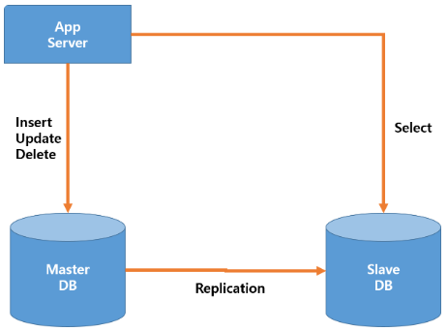


DB 분산 저장
레플리
케이션

Slide 9
DB 분산 저장
장점
단점
레플리
케이션
DB 작업 대부분 읽기
지연 시간이 거의 없다
빠른 장애 복구
DB 동기화
데이터 일관성

Slide 10
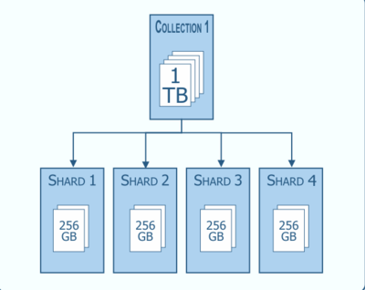
DB 분산 저장
샤딩

Slide 11
DB 분산 저장
장점
단점
프로그램 복잡
서버 간 연결 비용
샤딩 이전으로 되돌리기 힘듦
샤딩
부하 분산
DB 확장 용이

Slide 12
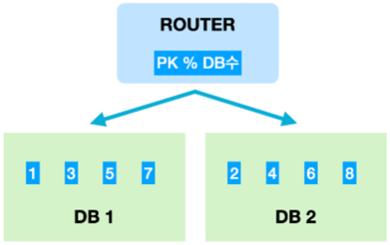
DB 분산 저장
해시 샤딩

Slide 13
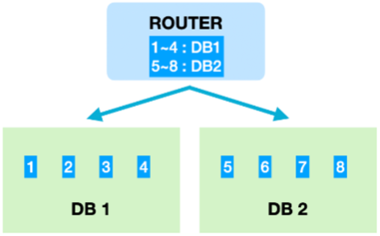
DB 분산 저장
레인지
샤딩

Slide 14
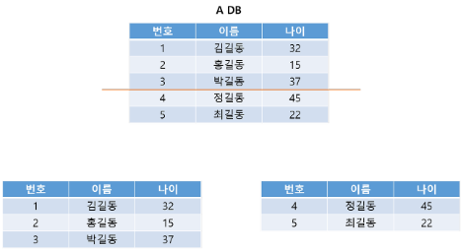
DB 분산 저장
파티셔닝

Slide 15
DB 분산 저장
장점
단점
파티셔닝
I/O 분산
백업 및 복구
전체 데이터 손실 가능성 ↓
Join 연산 ↑
테이블과 인덱스 별도 파티셔닝 불가

Slide 16
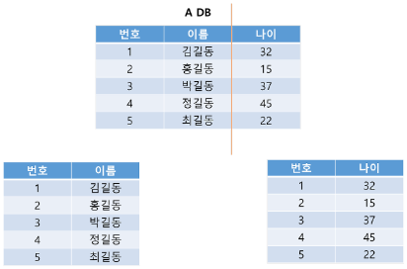
DB 분산 저장
수평
파티셔닝
수직
파티셔닝

Slide 17
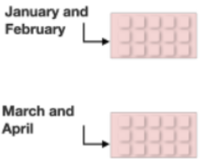
DB 분산 저장
< 범위 분할 >
연속적인 숫자나 날짜 기준
분할 키 값이 범위 내에 있는지 여부로 구분
우편 번호, 날짜 등

Slide 18
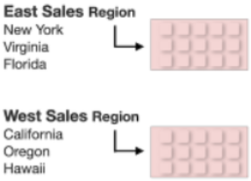
DB 분산 저장
< 목록 분할 >
값 목록에 파티션 할당
분할 키 값을 목록에 비추어 구분

Slide 19
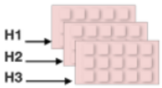
DB 분산 저장
< 해시 분할 >
파티션 키의 해시 값 기준
균등한 데이터 분할
성능 향상 목적

Slide 20
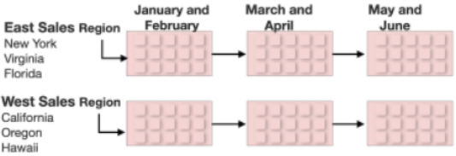
DB 분산 저장
< 합성 분할 >

Slide 21
DB 분산 X
API
최적화
커넥션
풀
쿼리 튜닝
캐싱

Slide 22
DB 분산 X
쿼리 성능 최적화
쿼리 튜닝
(인덱스, 비효율적인 조인 제거, 서브 쿼리 개선 등)

Slide 23
DB 분산 X
중복된 API 요청 ↓
API 통합/분리 (상황에 맞게)
네트워크 트래픽 감소
API
최적화

Slide 24
DB 분산 X
DB 연결 재사용
DB 연결 생성 오버헤드 감소
자원 낭비/부족
커넥션
풀

Slide 25
DB 분산 X
자주 조회되는 데이터 캐싱
응답 속도 향상 및 DB 부하 감소
캐시 관리 복잡
데이터 일관성 관리 중요
캐싱

Slide 26
캐시 사용 시 위험 상황
및 예방 방법

Slide 27
캐시 사용 시 위험 상황
캐시
시스템
장애
캐시
쇄도
캐시
관통
핫키
만료

Slide 28
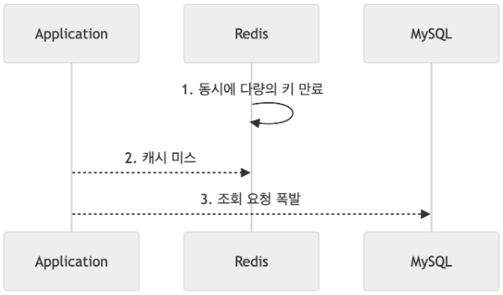
캐시 쇄도
캐시 미스가 동시에 많이 발생하여 DB 부담이 증가하는 상황
캐시가 전부 정확히 같은 시간에 만료되도록 구현하면 자주 발생
* 캐시 미스 : 캐싱된 데이터가 없는 것
캐시 히트 : 캐싱된 데이터가 있는 것

Slide 29
캐시 쇄도
캐시 만료 시간을 무작위로 조금 지연
→ 캐시 쇄도 시에도 DB 부하 균등하게 분산
지터
(Jitter)
서비스에 맞게 지터 시간 설정
* 지터 : 전자 신호를 읽는 과정에서 발생하는 짧은 지연시간

Slide 30
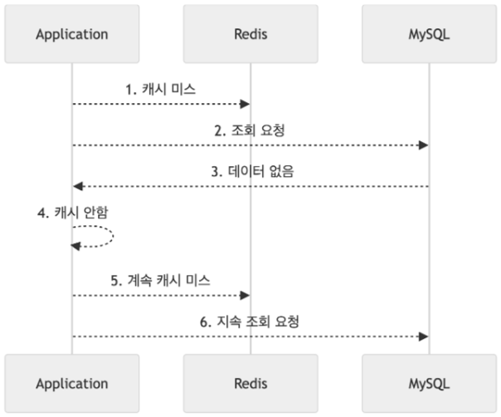
캐시 관통
DB에서 읽었는데도 캐싱되지 않는 상황
DB에 불필요한 요청 발생
“값이 없음”을 캐싱하지 않은 경우 발생

Slide 31
캐시 관통
널 오브젝트 패턴
(Null Object Pattern)
객체 타입 : 부재를 뜻하는 객체 선언
원시 타입 : 부재를 뜻하는 특정 값 지정

Slide 32
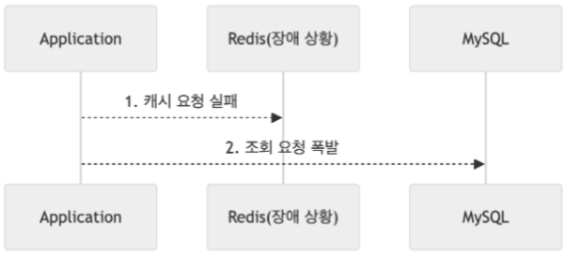
캐시 시스템 장애
캐시 시스템에 장애 발생
DB 과부하 위험성

Slide 33
캐시 시스템 장애
핵심 기능을 제외하고, 부가 기능은 일시 중단
대체 작동
(Failover)
캐시 시스템이 복구되는 동안 DB는 핵심 기능에 대해서만 처리하고, 부가 기능은 사용자에게 대체 UI를 제공하거나, 양해를 구하는 것이 현실적인 대응 방법

Slide 34
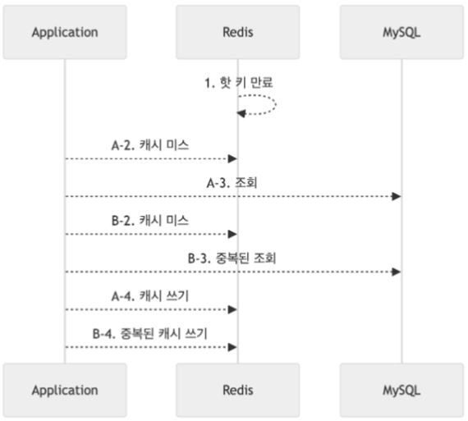
핫키 만료
핫키가 만료되어 여러 요청이 동시에 DB로 향하는 것
캐시 만료 기한 없애거나, 백그라운드에서 주기적으로 갱신하여 캐시가 만료되지 않게 하자
* 핫키 : 많은 요청이 집중되는 키

Slide 35
핫키 만료
캐시를 애플리케이션 서버 간 공유 자원으로 보고, 캐시 미스가 발생했을 때 락을 설정하고 캐싱한 후에 락을 해제함
→ 한 번의 쓰기 작업만 허용
분산 락
(Distributed Lock)
Redis : 레드락 알고리즘 라이브러리 적용

Slide 36
리뷰
DB 분산 : 레플리케이션, 샤딩, 파티셔닝
DB 분산 X : 쿼리 튜닝, API 최적화, 커넥션 풀, 캐싱
캐싱 위험 상황 : 캐시 쇄도(지터), 캐시 관통(널 오브젝트 패턴), 캐시 시스템 장애(대체 작동), 핫키 만료(분산 락)

Slide 37
토의
Universal Data : GET 요청 多
트래픽 증가 → Redis 읽기 요청 증가 → Redis CPU, Network 부하 → Redis 사용하는 모든 곳에서 지연 발생
Universal Data → 웹 서버 Local Cache로 전부 캐싱

Slide 38
토의
Q1. 다른 방법?
Q2. Local Cache가 증발하면?

Slide 39
감사합니다

